Slide 1
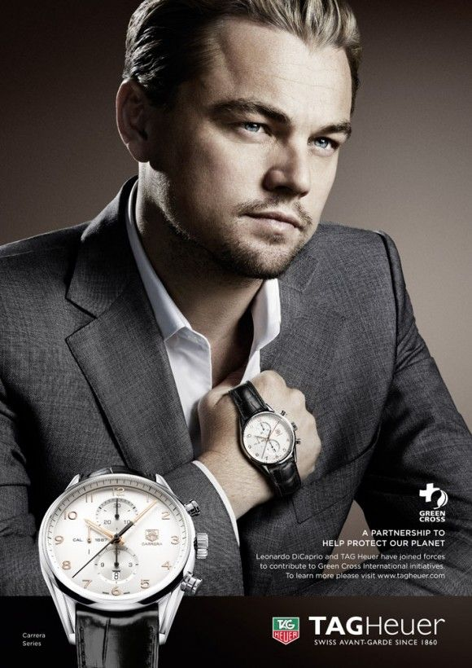
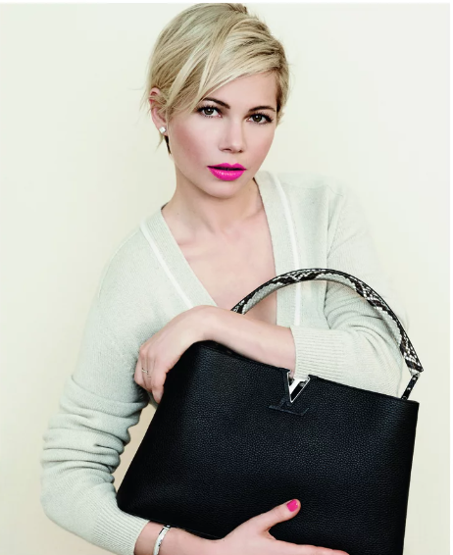
Benda-benda
BIPA 1 PJJ Manila

Slide 2
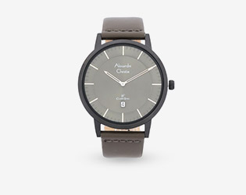
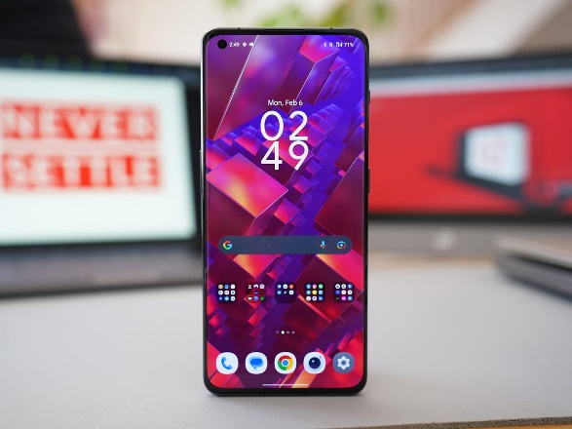
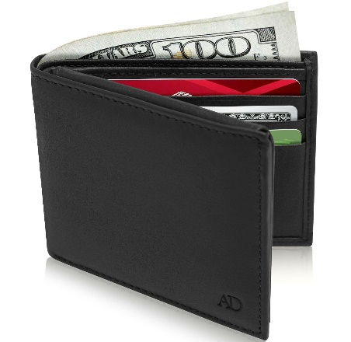
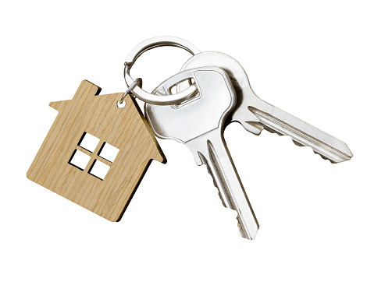
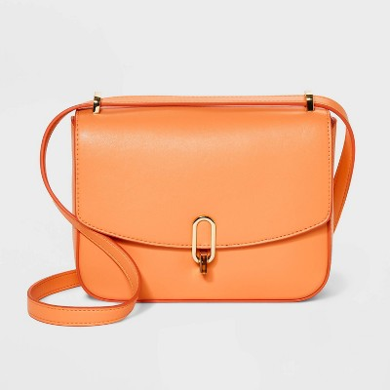
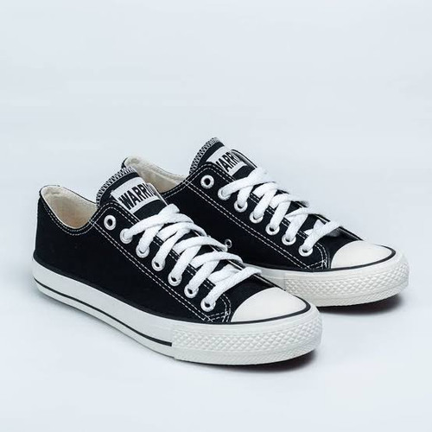
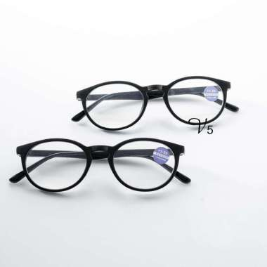
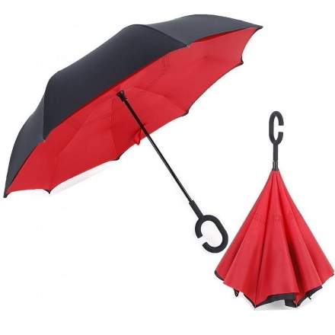
Benda apa ini? Ini adalah …
Apakah kamu punya? Saya (punya / tidak punya) benda itu …
1
2
3
4
5
6
7
8

Slide 3
Benda pribadi (Personal belonging)
English | Bahasa Indonesia | English | Bahasa Indonesia
Shirt | Kemeja | Hairbrush | Sisir
Motorcycle | Sepeda motor | Mug | Gelas
Car | Mobil | T shirt | Kaos
Ballpoint | Pulpen | Ring | Cincin
Lighter | Korek api | Dress | Gaun
Cigarete | Rokok | Pillow | Bantal
Glue | Lem | Blanket | Selimut
Scissors | Gunting | Table | Meja
Lamp | Lampu | Chair | Kursi

Slide 4
Konsep -ku, -mu, –nya
Konsep –ku : mobilku (my car), rumahku (my house)
Mobilku Toyota vios. -- My car is Toyota vios
Rumahku di Surabaya. – My house in Surabaya
Konsep –mu : sepatumu (your shoes), topimu (your hat)
Ini adalah sepatumu. – this is your shoes
Itu bukan topimu. – this is not your hat
Konsep –nya :Bukunya (his/her book), kuncinya (his/her key)
Bukunya warna merah. – his book is red
Ini bukan Kuncinya – this is not her key
Buat kalimat dengan “-ku, -mu,-nya”

Slide 5
Konsep ini dan itu
"Ini" is used to refer to an object that is near the speaker. For example, "Ini buku saya" means "This is my book," and the book is near the speaker.
"Itu" is used to refer to an object that is far from the speaker. For example, "Itu buku kamu" means "That is your book," and the book is far from the speaker.
Buat kalimat dengan “ini” dan “itu”

Slide 6
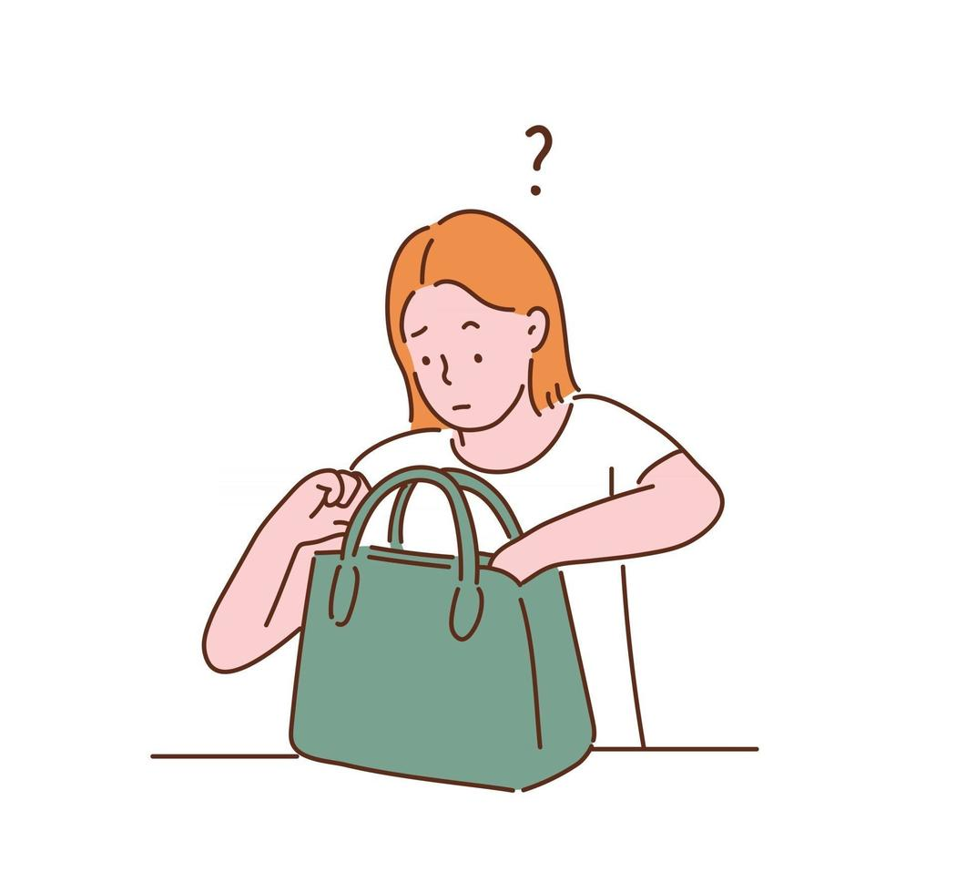
Ambil benda di dekatmu, jelaskan nama benda dan punya siapa!
Take an object near you, explain the name of the object and who owns it!

Slide 7
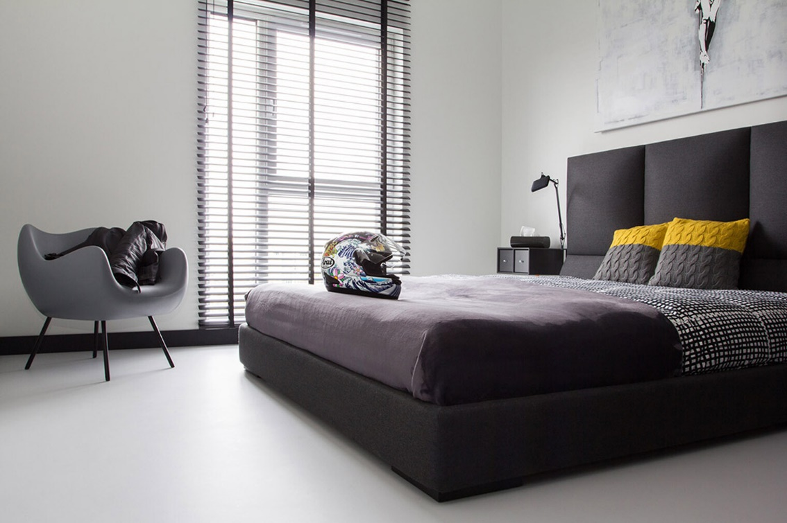
Baca teks ini
Ini adalah kamarnya Eric. Di kamar Eric ada tempat tidur, kursi, helm, dan meja. Di meja Eric ada buku. Itu bukunya Willy. Di kursi Eric ada jaket. Itu jaketnya Willy juga. Di tempat tidur ada helm. Itu adalah helmnya Eric. Di kamarnya, ada jendela besar.
Kamar punya siapa di teks ini?
Ada benda apa di kamar Eric?
Ada benda apa di meja Eric?
Punya siapa helm itu?
Punya siapa buku di mejanya Eric?

Slide 8

Dengar audio ini!
Kamar punya siapa di audio itu?
Ada benda apa di kamarnya Roni?
Buku siapa di kamarnya Roni?
Sepatu siapa di kamarnya Roni?
apa benda punya Roni?

Slide 9

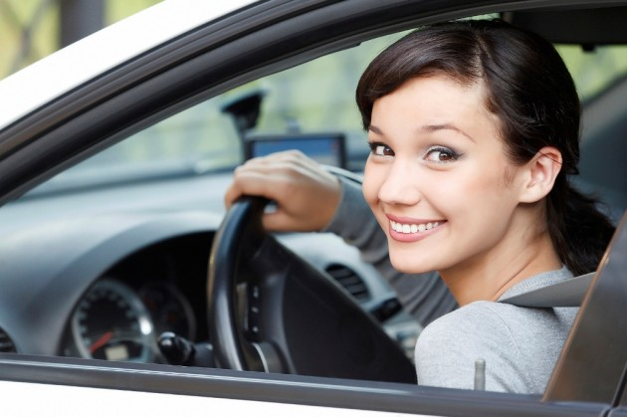
Buku Kate
Apakah ini bukumu, Fred?
Ini bukan bukuku (it’s not my book)
Ini buku kate
Mobil Laure
Apakah ini mobilmu, Laure?
Ya ini mobilku

Slide 10

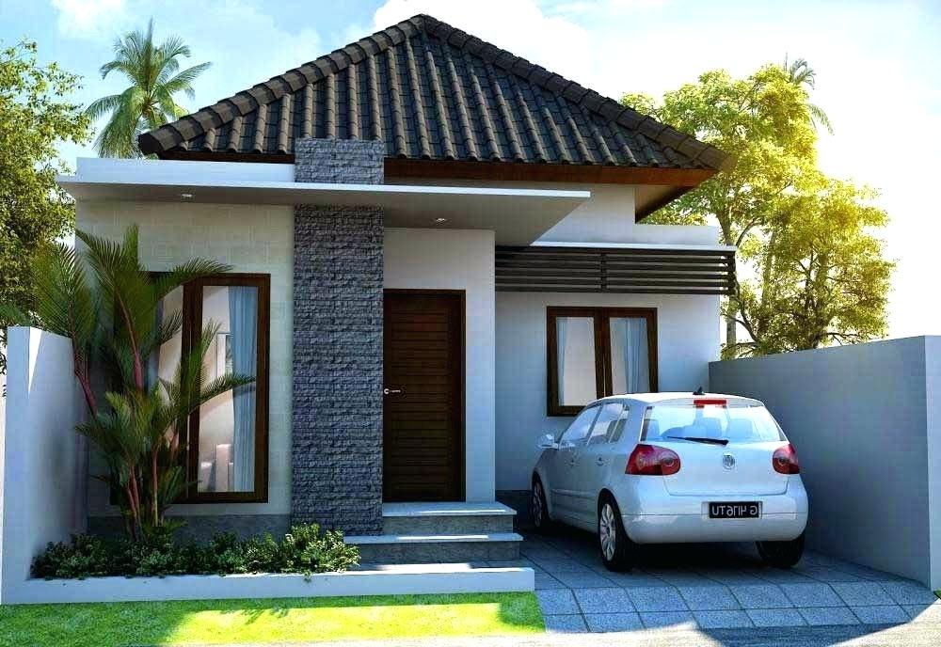


Rumah Fred
1
2
3
Topi Dimo
Handphone Ske

Slide 11
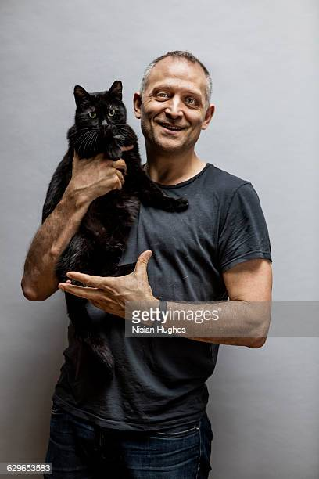


6
4
Kunci Jorge
Kucing
Hawau
5
Anjing Hansen

Slide 12
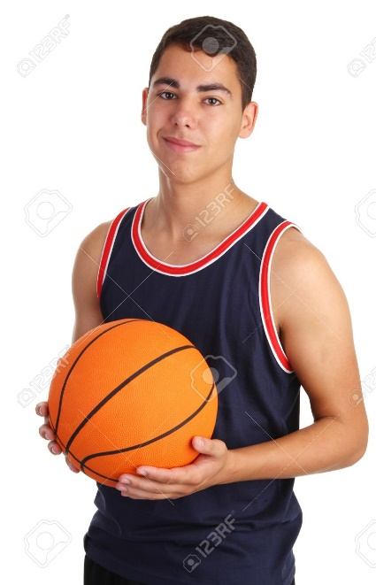
Praktik menulis
Contoh
Ini adalah bola basket.
(this is basket ball)
Bola basket ini punya kakak saya.
(this basketball is my brother’s)
Harga bola basket ini 300.000 rupiah
(price of bola basket is 300.000 rupiah)
Bola basket ini sangat murah.
(the basketball is very cheap)
Bola basket ini beli di Surabaya mall
(this basketball buy in surabay mall)
Deskripsi benda!
Nama benda,
Punya siapa,
Harga,
Mahal atau murah
Beli di mana

Slide 13
Praktik Bicara
Deskripsi benda favoritmu! (describe your favourite thing!)
Nama benda, (name of the thing)
Punya siapa (who own)
Warna benda (color)
Harga, (price)
Beli di mana (where do you buy)

